Slide 1
العوامل البيولوجيه المتعلقة بتدهور الثمار بعد القطف

Slide 2
العوامل البيولوجيه المتعلقة بتدهور الثمار بعد القطف
1- التنفس Respiration
2- إنتاج الإيثيلين Ethylene production
3- التغير في التركيب Compositional changes
4- النمو والتطور Growth and development
5- النتح أو فقد الماء Transpiration or water loss
6- التدهور الفسيولوجي Physiological breakdown
7- الأضرار الطبيعية Physical damage
8- التدهور المرضي Pathological breakdown

Slide 3
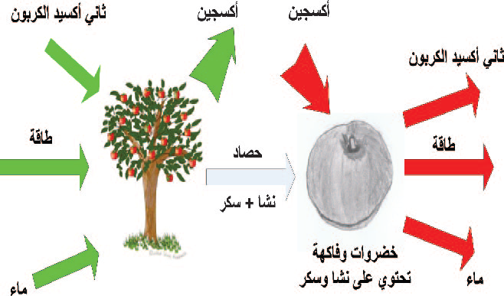
اولا : التنفس
مواد غذائية مخزونة + أكسجين _____ثاني أكسيد الكربون + ماء + طاقة

Slide 4
ويعني ذلك الفقد للمادة المخزونة في أنسجة هذه المحاصيل مايلي:
1- التعجيل بشيخوخة هذه الأنسجة حيث أن استهلاك المخزون يعني استهلاك مصادر الطاقة اللازمة للإبقاء على حيوية الأنسجة
2- إنخفاض القيمة الغذائية في هذه الأنسجة أو قيمتها لمصدر للطاقة من وجهة نظر المستهلك
3- إنخفاض مستوى الجودة والنكهة خاصة درجة الحلاوة
4- انخفاض نسبة المادة الجافة ولهذا أهمية كبيرة في الثمار التي سيتم تجفيفها
وتعرف الحرارة الناتجة عن عملية التنفس بالحرارة الحيوية Vital heat ولها أهمية خاصة في تحديد أحتياجات التبريد وعمليات التهوية أثناء تداول هذه الحاصلات.

Slide 5
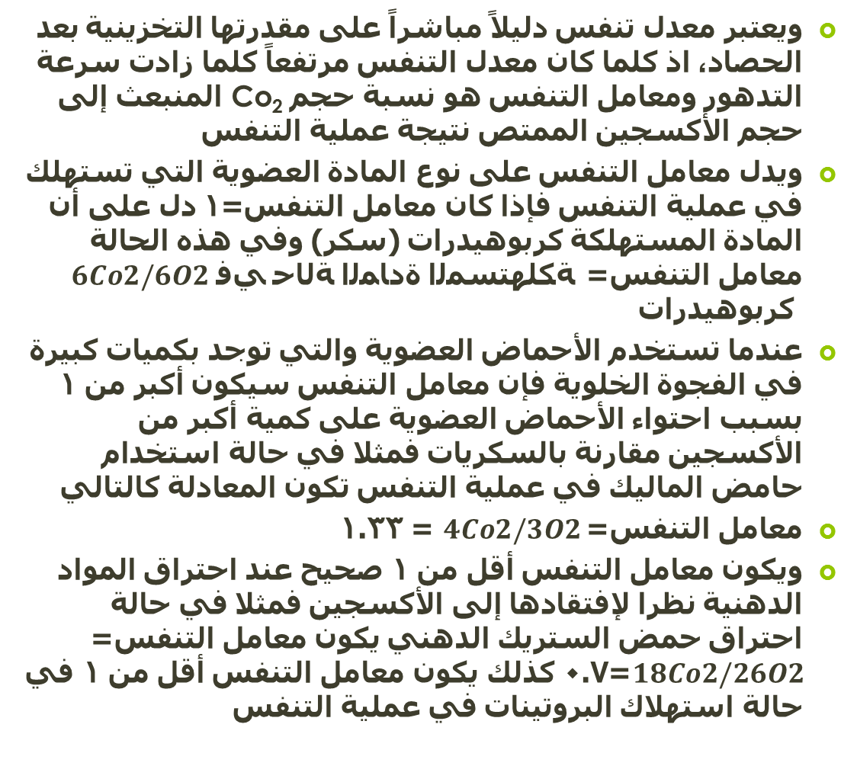
ويعتبر معدل تنفس دليلاً مباشراً على مقدرتها التخزينية بعد الحصاد، اذ كلما كان معدل التنفس مرتفعاً كلما زادت سرعة التدهور ومعامل التنفس هو نسبة حجم Co₂ المنبعث إلى حجم الأكسجين الممتص نتيجة عملية التنفس
ويدل معامل التنفس على نوع المادة العضوية التي تستهلك في عملية التنفس فإذا كان معامل التنفس=1 دل على أن المادة المستهلكة كربوهيدرات (سكر) وفي هذه الحالة معامل التنفس= $6Co2/6O2$ في حالة المادة المستهلكة كربوهيدرات
عندما تستخدم الأحماض العضوية والتي توجد بكميات كبيرة في الفجوة الخلوية فإن معامل التنفس سيكون أكبر من 1 بسبب احتواء الأحماض العضوية على كمية أكبر من الأكسجين مقارنة بالسكريات فمثلا في حالة استخدام حامض الماليك في عملية التنفس تكون المعادلة كالتالي
معامل التنفس= $4Co2/3O2$ = 1.33
ويكون معامل التنفس أقل من 1 صحيح عند احتراق المواد الدهنية نظرا لإفتقادها إلى الأكسجين فمثلا في حالة احتراق حمض الستريك الدهني يكون معامل التنفس= $18Co2/26O2$=0.7 كذلك يكون معامل التنفس أقل من 1 في حالة استهلاك البروتينات في عملية التنفس

Slide 6
في الظروف اللاهوائية يحدث تنفس لا هوائي أو تخمر للكحول عن طريق تحول السكريات إلى كحول إيثيلي وغاز ثاني أكسيد الكربون ويحدث في حالة عدم توافر الأكسجين بكميات مناسبة في جو المخزن أو في حالة التعبئة في عبوات غير مثقبة وينتج عنه رائحة كريهة وتدهور الثمار وموتها.
$C6H12O6→2C2H5OH+2CO2+E (24 cal)$

Slide 7
تقسيم الحاصلات البستانية وفقاً لطبيعة تنفسها إلى مجموعتين
1- المجموعة الأولى ثمار بها ذروة تنفس Climacteric fruits
وهي الثمار التي يصاحب نضجها ارتفاع في معدل تنفسها وانتاجها للإيثيلين مثل التفاح والمشمش والموز والمانجو والخوخ والكمثرى والطماطم والكنتالوب والتين والجوافة .
وهذه المجموعة يمكن انضاجها (الوصول للصلاحية الأكلية) على النبات أو بعد القطف

Slide 8
2- المجموعة الثانية Non-Climacteric fruits
ثمار ليس بها ذروة تنفس وهي الثمار التي لا يصاحب نضجها ارتفاع في معدل التنفس وهي غالبا ثمار بطيئة في معدل تنفسها إلا إذا قطفت في مرحلة عدم اكتمال النمو مثل الخيار والبطيخ والفراولة والموالح (ليمون وجريب فروت) والبلح والعنب والزيتون والفاصوليا والفلفل والباذنجان وفي هذه المجموعة يجب أن تصل الثمار إلى مرحلة النضج –الصلاحية للأكل- وهي على النبات وقبل القطف نظراً لصعوبة انضاجها بعد القطف

Slide 9
معدل التنفس | ملجم ك أ 2 /كجم ثمار/ساعة على درجة 5 مئوية | المحاصيل
منخفض جدا | 5-10 | النقل- البلح– الثمار الجافة والخضر الجافة– الحبوب العطرية
منخفض | 10-20 | تفاح- موالح- عنب- كيوي- ثوم-بصل- بطاطا- بطاطس غير مكتملة
متوسط | 20-40 | مشمش- موز- خوخ- كمثرى- برقوق-تين- كرنب- جزر- خس- فلفل-طماطم– بطاطس مكتملة التكوين
مرتفع | 40-60 | فراولة- قنبيط- فاصوليا
مرتفع جدا | أكثر من 60 | خرشوف- بصل أخضر- أزهار القطف
فائق الإرتفاع |  | السبانخ- عش الغراب- الأسبرجس- السبانخ

Slide 10
ثانيا- إنتاج الإيثيلين:Ethylene Production
غاز الإيثيلين هو ناتج طبيعي لعمليات التمثيل الغذائي في النبات وينتج من كل الأجزاء النباتية الحية
وهو هرمون النضح الطبيعي للثمار، وهو أيضاً هرمون الشيخوخة لما له من أثر بالغ في دفع النباتات أو العضو النباتي (الثمرة البستانية) للدخول في طور الشيخوخة.
ويعتبر غاز الإيثيلين أحد أهم عوامل تدهور الحاصلات البستانية بعد حصادها لما له من أثر شديد الفعالية ولو بتركيزات ضئيلة جداً أقل من 0.1 جزء في المليون.
وتزداد معدلات إنتاج الثمار للإيثلين كلما اتجهت نحو اكتمال النمو والنضج وكذلك عند استقرار درجة الحرارة ما بين 20-25 م وعند الإصابة بالأمراض أو الحشرات.

Slide 11
فهم إنتاج هذا الغاز مهم جدا في مجال خلط المحاصيل أثناء الشحن أو التخزين حيث لا يجب الخلط بين محاصيل منتجة لكميات كبيرة من الغاز وأخرى حساسة له.
ويجب معرفة أن هذا الغاز له تأثيرات مرغوبة وأخرى غير مرغوبة
*المرغوبة على سبيل المثال إنضاج الثمار في الوقت المناسب في حالة الثمار القابلة للإنضاج بعد الحصاد (مثل الموز والمانجو والكاكي) كذلك تحسين مظهر بعض الثمار الأخرى مثل إزالة اللون الأخضر من الموالح وإظهار اللون البرتقالي بها.
*التأثيرات الغير مرغوبة تتمثل في الإنضاج في غير الموعد المرغوب (أثناء الشحن والتخزين) وإزالة اللون الأخضر من المحاصيل الورقية أو الثمرية مثل الخيار أو تساقط الأوراق وانفصالها مثل الأوراق الخارجية للقرنبيط أو عدم اكتمال تفتح الأزهار القرنفل والورد أو تكوين الطعم المر في الجزر أو البقع الصدأية في الخس وهكذا
*يجب الإلمام التام بامكانية استخدام الغاز في الأغراض المرغوبة وكذلك عمليات التخلص منه في حالة عدم الرغبة في وجوده في جو المخزن أو الشحن

Slide 12
وتقسم الحاصلات البستانية تبعاً لإنتاج غاز الإيثيلين إلى:
محاصيل منتجة للإيثيلين | محاصيل حساسة لغاز الإيثيلين
التفاح- المشمش- الموز خلال النضج- الكنتالوب- التين العادي- الجوافة-المانجو- الخوخ-الكمثرى-البرقوق-الطماطم | الموز غير الناضج- البروكلي- الكرنب- الجزر- القرنبيط- الخيار- أزهار القطف- الباذنجان- المحاصيل الورقية- الفلفل- نباتات الزينة- الكوسة- البطيخ- البطاطا

Slide 13
ثالثا : التغير في التركيب Compositional changes
الحاصلات البستانية أنسجة حية بعد الحصاد
لذلك فهي عرضة للعديد من التغيرات خلال هذه الفتره ونجد أن معظم هذه التغيرات غير مرغوبه من وجهة نظر المستهلك ومن هذه التغيرات
1- فقد الكلوروفيل مرغوب في بعض الثمار(الموالح) وغير مرغوب في حالة الخضر الورقية والخيار مثلا.
2- ظهور الكاروتين واللون الأصفر أو البرتقالي مطلوب في ثمار المشمش والخوخ والموالح واللون الأحمر في الطماطم يرجع لصبغة الليكوبين ولهذه الألوان فوائد صحية وقيمة غذائية.
3- ظهور الأنثوسيانينات كصبغات حمراء أو زرقاء مهمة في كثير من المحاصيل مثل التفاح الأحمر والفراولة.

Slide 14
4- قد يكون التغير في الأنثوسينينات والفينولات غير مرغوبة في حالة تكون ألوان بنية في أنسجة بعض الثمار
5- تحول النشا إلى سكريات مطلوب في بعض الثمار ولكن غير مرغوب في درنات البطاطس الموجهة لعمل الشيبسي مثلا وكذلك تحول السكر إلى نشا في البسلة والذرة السكرية غير مرغوب كما أن تحول السكريات والنشا إلى ثاني أكسيد الكربون والماء أثناء عملية التنفس غير مرغوب وتحول المواد البكتينية والسكريات العديدة إلى مواد أبسط يؤدي لانخفاض صلابة الأنسجة وزيادة تعرضها للأضرار الميكانيكية
6- فهم فقد فيتامين ج مهم جدا من الناحية الغذائية ولذلك فإن التغير في حد ذاته لابد وأن يتحدد ما إذا كان مرغوبا أو غير مرغوب حسب المحصول وظروف حدوث التغير وتوقيت حدوثه وهكذا.
7- هدم البكتين وعديدات التسكر وينتج عنه طراوة الثمار وبذلك يزيد تعرضها للأضرار الميكانيكية وإذا زادت طراوة الثمار تصبح غير صالحة.

Slide 15
رابعا-النمو والتطور Growth and development
- عمليات التزريع في البطاطس والبصل والثوم وبعض المحاصيل الجذرية تؤدي إلى انخفاض قيمتها الإستهلاكية وتسرع من تدهورها.
- نمو وانحناء مهاميز الأسبرجس بعد القطف إذا وضعت في وضع أفقي يقلل من قيمتها
- إنبات البذور داخل ثمار الفلفل والطماطم يؤدي لانخفاض جودتها

Slide 16
5- النتح أو فقد الماء:Transpiration or water loss
فقد الماء يؤدي لتدهور الحاصلات البستانية بعد القطف يحدث فقد في الوزن وتأثير على الجودة مثل الكرمشة والذبول ويؤثر على القوام والليونة والقيمة الغذائية
يتأثر معدل فقد الثمار البستانية للماء بعد حصادها بالعديد من العوامل الداخلية الخاصة بالمحصول مثل تركيب الثمار الظاهري أو المورفولجي وتركيبها التشريحي ونسبة وزن الثمار إلى مساحة سطحها. حيث يزداد معدل فقد الثمار البستانية للماء بزيادة نسبة مساحة سطحها إلى وزنها في محاصيل الخضر الورقية والزهرية وكذلك عمر الثمار الفسيولوجي عند الحصاد (الثمار التي تحصد قبل اكتمال نموها أكثر فقداً للماء عند الثمار التي تحصد مكتملة النمو أو ناضجة). وتؤثر العوامل الخارجية أيضاً على معدل فقد الثمار البستانية للماء مثل مستوى الرطوبة النسبية حول الثمار بعد الحصاد وأثناء التخزين وسرعة حركة الهواء حول الثمار والضغط الجوي ودرجة الحرارة وغيرها.

Slide 17
ويمكن التحكم في فقد الثمار البستانية للماء بعد حصادها عن طريق رفع الرطوبة النسبية في المخازن بالإضافة إلى تشميع أو تغليف الثمار أو التعبئة في عبوات مبطنة بالأغشية البلاستيكية الرقيقة (البولي إيثيلين) أو بالورق المزبد وكذلك بالتحكم في سرعة حركة الرياح حول الثمار بالمخزن.

Slide 18
سادسا- التدهور الفسيولوجي Physiological breakdown
أحد عوامل التدهور الداخلية وهي التي لا تنشأ عن أي مسبب فطري أو بكتيري أو فيروسي ولكن تنشأ من تعريض الثمار لعوامل غير ملائمة قبل أو بعد الحصاد، مثل عدم الاتزان الغذائي قبل الحصاد بسبب نقص عنصر الكالسيوم يسبب مرض عفن الطرف لثمار الطماطم أو النقر المرة في التفاح . ولذلك فالتغذية بعنصر الكالسيوم قبل الحصاد أو المعاملة به بعد الحصاد يقلل من فرصة تعرض الثمار لمثل هذه الأضرار ويزيد من مقدرتها التخزينية.

Slide 19
تتعرض الثمار البستانية للعديد من الأضرار الفسيولوجية نتيجة سوء ظروف التخزين بعد الحصاد مثل أضرار التجمد Freezing injury وأضرار البرودة Chilling injury وأضرار الحرارة المرتفعة Heat injury. هذا بالإضافة إلى العديد من الأضرار الفسيولوجية الأخرى التي يسببها عدم اتزان نسب الغازات في الجو الهوائي المحيط بالثمار مثل أضرار نقص الأكسجين (يسبب القلب المجوف في البطاطس) أو زيادة الإيثيلين (التزريع والتجذير للعديد من الحاصلات البستانية الاخرى).
لتفادي مثل هذه الأضرار الفسيولوجية يجب أن يبدأ الاهتمام بالعمليات الزراعية قبل الحصاد مروراً بالحصاد والتداول وانتهاء بظروف التخزين المثلى.

Slide 20
7- الأضرارالطبيعية أو الميكانيكية: Physical damage
تتعرض الثمار البستانية أثناء الحصاد والتداول والتعبئة والنقل للتجريح والخدش والسقوط من ارتفاعات مختلفة.
تؤدي مثل هذه الأضرار الميكانيكية إلى التأثير على المظهر كما تؤدي إلى زيادة إنتاج الإيثيلين مما يؤدي إلى اندفاع الثمار الى الشيخوخة مع تدهور الجودة.
ويصاحب ذلك أيضاً ارتفاع في معدل تنفس الثمار وارتفاع في معدل فقدانها لرطوبتها الداخلية.
كما تؤدي الأضرار الميكانيكية السطحية إلى إتاحة الفرصة لنمو العديد من الفطريات والبكتريا مما يزيد من نسبة تعفن الثمار أثناء التسويق أو التخزين وبالتالي ارتفاع نسبة التالف كماً ونوعاً.

Slide 21
8- الإصابات المرضية: Pathological breakdown
تعتبر الإصابات المرضية أحد أهم عوامل تدهور الحاصلات البستانية بعد حصادها، وتنشأ من نشاط الفطريات والبكتريا خاصة عند ارتفاع نسبة التجريح الميكانيكي وعدم التطهير أو التبريد السريع وعدم العناية بالتخزين المبرد.
وهناك أيضاً بعض الأمراض التي يمكن أن تنتج عن مهاجمة بعض الكائنات الحية الدقيقة للثمار البستانية دون وجود إصابات ميكانيكية على أسطحها الخارجية. ومن الجدير بالذكر أن مقاومة الثمار البستانية للإصابات المرضية تقل بدرجة كبيرة عند إصابة الثمار ببعض الأضرار الفسيولوجية مثل أضرار البرودة أو لفحة الشمس أو غيرها وكذلك عند اتجاهها للنضج أو الشيخوخة.
وللوقاية من الإصابات المرضية يجب تقليل التجريح الميكانيكي للثمار لأقل حد ممكن عند الحصاد وأثناء التداول مع تطهير الثمار بأحد المطهرات المسموح بها دولياً وتطهير أدوات الحصاد وأدوات التداول بعد الحصاد.

